Slide 1








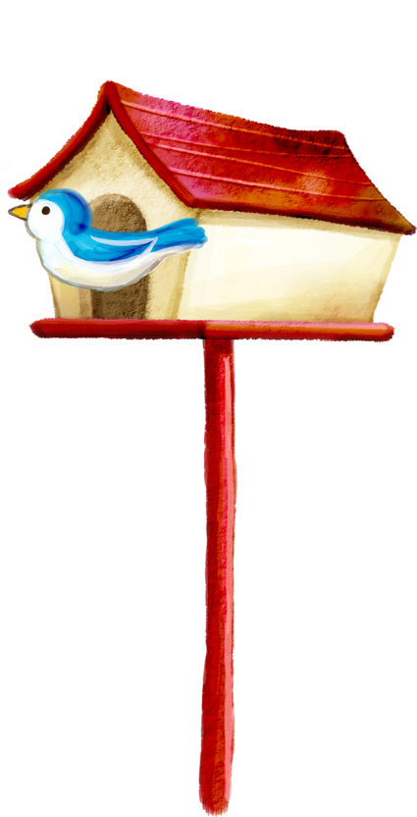









CHỦ ĐỀ: CÁC PHÉP ĐO
BÀI 4: ĐO ĐỘ DÀI

Slide 2
01
KHỞI ĐỘNG
02
HÌNH THÀNH KIẾN THỨC
03
LUYỆN TẬP
04
VẬN DỤNG

Slide 3


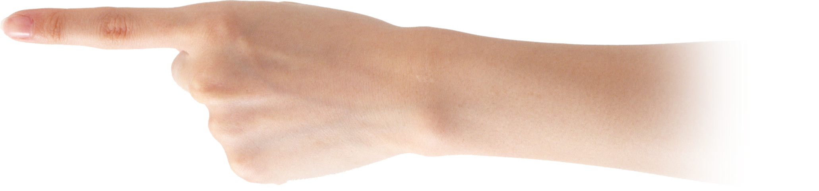
01
KHỞI ĐỘNG

Slide 4

………KHỞI ĐỘNG………
Cảm nhận của em về chiều dài đoạn thẳng AB so với chiều dài đoạn thẳng CD ?
01
02
Hãy ước lượng chiều dài hai đoạn thẳng đó?
Muốn biết kết quả ước lượng có chính xác hay không ta phải làm thế nào?
03

Slide 5


02
HÌNH THÀNH
KIẾN THỨC
ĐƠN VỊ ĐO CHIỀU DÀI
DỤNG CỤ ĐO CHIỀU DÀI
CÁC BƯỚC ĐO CHIỀU DÀI

Slide 6
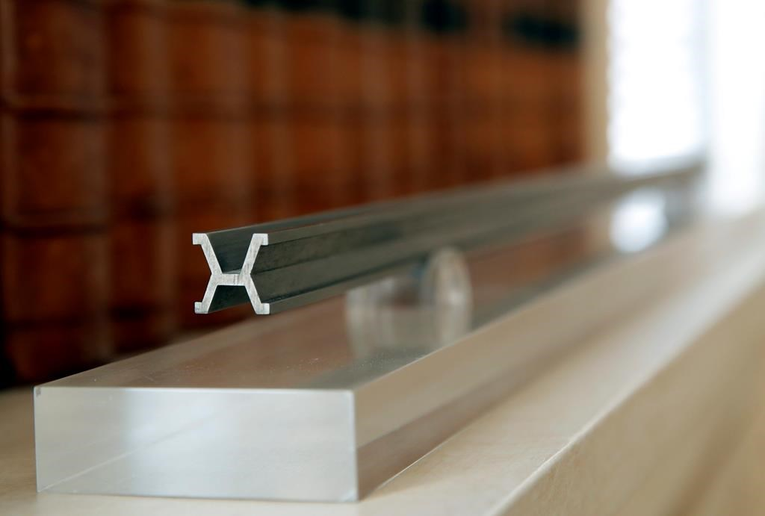
………ĐƠN VỊ ĐO CHIỀU DÀI………
PHIẾU HỌC TẬP SỐ 1
1. Hãy kể tên những đơn vị đo chiều dài mà em biết?

Slide 7
………ĐƠN VỊ ĐO CHIỀU DÀI………
PHIẾU HỌC TẬP SỐ 1
2. Đổi đơn vị:
a. 1,25m = ..... dm b. 0,1dm = .... mm
c. ...... mm = 0,1m d. ......cm = 0,5dm

Slide 8
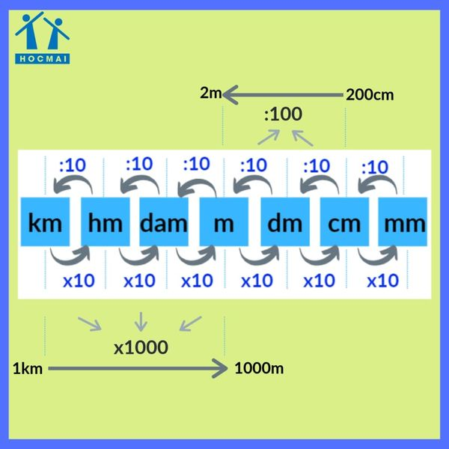
………ĐƠN VỊ ĐO CHIỀU DÀI………
PHIẾU HỌC TẬP SỐ 1
1. Một số đơn vị đo chiều dài: Km, m, dm, cm, mm…
2. Đổi đơn vị: a. 1,25m = 12,5 dm b. 0,1dm = 10 mm
c. 100 mm = 0,1m d. 5 cm = 0,5dm

Slide 9

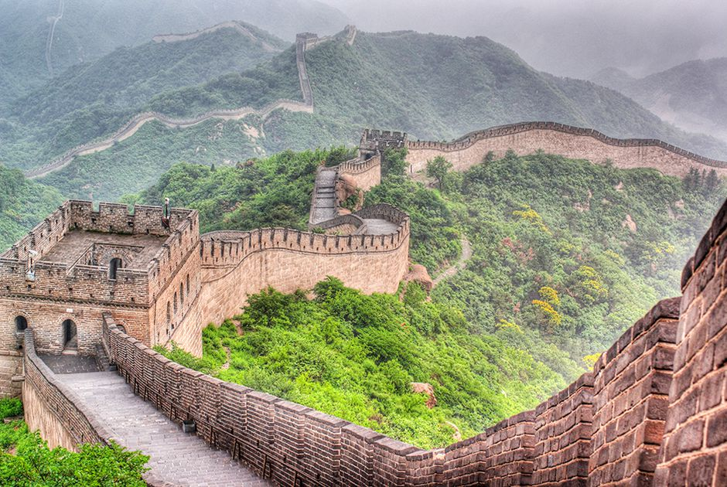

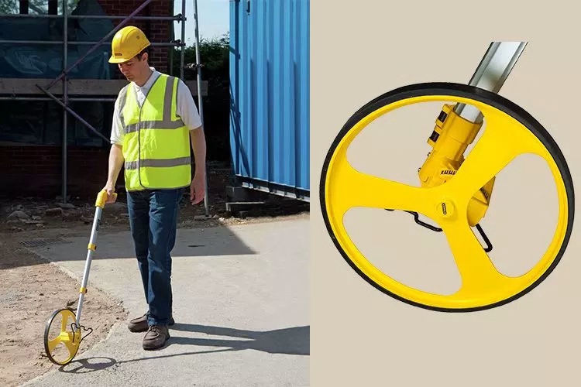
Cầu vượt biển Trung Quốc
Vạn lí trường thành
Xa lộ Liên Mỹ
Notes:
Cây cầu vượt biển dài nhất thế giới Trung Quốc nối Hồng Kông – Chu Hải – Ma Cao: hơn 55 km. Xa lộ dài nhất thế giới (con đường ô tô) Liên Mỹ kết hợp 17 quốc gia với chiều dài 48000 km. Vạn lí trường thành dài 21196km.

Slide 10



Slide 11
………DỤNG CỤ ĐO CHIỀU DÀI………
PHIẾU HỌC TẬP SỐ 2:
1. Kể tên những loại thước đo chiều dài mà em biết. Tại sao người ta lại sản xuất ra nhiều loại thước khác nhau như vậy?
2. Kết luận: Để đo chiều dài một vật, người ta có thể dùng ………………… Trên một số loại thước thông thường có ghi GHĐ và ĐCNN.
- GHĐ của thước là ……………………………………..ghi trên trước
- ĐCNN của thước là ……..…………………..chia liên tiếp trên thước
3. Luyện tập
* Hãy cho biết GHĐ và ĐCNN của thước ở hình 4.2a và thước kẻ mà em đang sử dụng.

Slide 12
………DỤNG CỤ ĐO CHIỀU DÀI………
PHIẾU HỌC TẬP SỐ 2:
1. Dụng cụ đo chiều dài: thước dây, thước kẻ, thước mét, thước cuộn...
Các vật cần xác định chiều dài có đặc điểm và độ dài khác nhau. Để đo được thuận tiện và chính xác cần chọn thước đo phù hợp, do đó phải có nhiều loại thước.
2. Kết luận: Để đo chiều dài một vật, người ta có thể dùng thước. Trên một số loại thước thông thường có ghi GHĐ và ĐCNN.
- GHĐ của thước là chiều dài lớn nhất ghi trên trước
- ĐCNN của thước là chiều dài giữa 2 vạch chia liên tiếp trên thước

Slide 13
ĐÁNH GIÁ PHIẾU HỌC TẬP SỐ 2
Các nhóm trao đổi phiếu học tập, đánh giá kết quả hoạt động nhóm theo tiêu chí sau:
Tiêu chí | Mức 3 | Mức 2 | Mức 1
Tên các loại thước | Kể được 5 loại thước | Kể được 3 loại thước | Kể được 1 loại thước
Tìm GHĐ và ĐCNN | GHĐ: 20cm ĐCNN:0,1 cm=1mm | GHĐ: 20 ĐCNN:0,1 | GHĐ: 20cm

Slide 14

1. Đơn vị và dụng cụ đo chiều dài
a. Tìm hiểu về đơn vị đo chiều dài
Đơn vị đo độ dài trong hệ thống đơn vị đo lường chính thức của nước ta là mét (metre), kí hiệu là m.
+ Các ước số và bội số thập phân của đơn vị metre mà ta thường gặp là kilometre (km), decimetre (dm), xentimetre (cm), milimetre (mm).
b. Tìm hiểu về dụng cụ đo chiều dài
Để đo chiều dài một vật ta có thể dùng thước. Trên thước thông thường có ghi GHĐ và ĐCNN.
+ GHĐ của thước là chiều dài lớn nhất ghi trên thước.
+ ĐCNN của thước là chiều dài giữa 2 vạch chia liên tiếp trên thước.

Slide 15
2. Thực hành đo chiều dài

Slide 16
………CÁC BƯỚC ĐO CHIỀU DÀI………
PHIẾU HỌC TẬP SỐ 3:
- Quan sát hình 4.3; 4.4; 4.5; 4.6 hoàn thành nội dung phiếu học tập số 3

Slide 17
PHIẾU HỌC TẬP SỐ 3
Hãy cho biết cách đo chiều dài trong trường hợp nào nhanh và cho kết quả chính xác hơn? Tại sao?
Hình 4.3 | Nhanh | Chậm | Giải thích

Slide 18
PHIẾU HỌC TẬP SỐ 3: Hãy cho biết cách đặt thước, đặt mắt khi đo chiều dài bút chì như thế nào là đúng?
Hình 4.4 – 4.5 – 4.6 | Đúng | Sai | Giải thích

Slide 19
PHIẾU HỌC TẬP SỐ 3
Hãy đo chiều dài của bàn học và chiều dài của quyển sách Khoa học tự nhiên 6 của em. Sau đó hoàn thành theo mẫu bảng 4.2.
Vật cần đo | Chiều dài ước lương (cm) | Chọn dụng cụ đo chiều dài |  |  | Kết quả đo (cm)
 |  | Tên dụng cụ đo | GHĐ | ĐCNN | Lần 1: l₁ | Lần 2: l₂ | Lần 3: l₃
Chiều dài bàn học của em
Chiều dài của quyển sách

Slide 20
ĐÁNH GIÁ PHIẾU HỌC TẬP SỐ 3
Các nhóm trao đổi phiếu học tập, đánh giá kết quả hoạt động nhóm theo tiêu chí sau:
Tiêu chí | Mức 3 | Mức 2 | Mức 1
Chọn thước | Chọn đúng loại thước để đo (nhanh) và giải thích đúng. | Chọn đúng loại thước để đo (nhanh), nhưng chưa giải thích | Chọn đúng loại thước để đo chính xác (chậm)
Các thao tác đo chiều dài | Nêu được 5 bước đo chiều dài. | Nêu được 3 bước đo chiều dài. | Nêu được 2 bước đo chiều dài.

Slide 21

………CÁC BƯỚC ĐO CHIỀU DÀI………
GHI KẾT QUẢ MỖI LẦN ĐO
ƯỚC LƯỢNG ĐỘ DÀI CẦN ĐO
01
05
ĐẶT MẮT ĐÚNG CÁCH, ĐỌC KẾT QUẢ
02
04
CHỌN THƯỚC ĐO PHÙ HỢP
03
ĐẶT THƯỚC ĐO ĐÚNG CÁCH

Slide 22


03
LUYỆN TẬP

Slide 23
………LUYỆN TẬP………
- Thảo luận theo cặp đôi và lần lượt trả lời các câu hỏi:
Câu 1: Hãy cho biết GHĐ và ĐCNN của thước ở hình 4.2 a và thước em đang sử dụng.

Slide 24
………LUYỆN TẬP………
Câu 2: Quan sát hình 4.3 và cho biết cách đo chiều dài trong trường hợp nào nhanh và cho kết quả chính xác hơn? Tại sao?

Slide 25
………LUYỆN TẬP………
Câu 3: Hãy đo chiều dài đo thẳng AB và CD trong hình 4.1. Từ kết quả đo em có nhận xét gì?
Câu 4: Lấy ví dụ trong thực tế chứng tỏ cảm nhận bằng giác quan của chúng ta về kích thước các vật có thể sai.

Slide 26


04
VẬN DỤNG
CHUYÊN GIA TOÁN HỌC
CHUYÊN GIA VẬT LÝ
CHUYÊN GIA CHĂM SÓC SỨC KHỎE

Slide 27
………VẬN DỤNG………
PHIẾU HỌC TẬP SỐ 4
CHUYÊN GIA TOÁN HỌC: Xác định đường kính nắp chai
01
ĐỀ XUẤT PHƯƠNG ÁN ĐO
02
TIẾN HÀNH ĐO

Slide 28
………VẬN DỤNG………
PHIẾU HỌC TẬP SỐ 5
CHUYÊN GIA VẬT LÍ: Xác định thể tích của vật
1. ĐỀ XUẤT PHƯƠNG ÁN XÁC ĐỊNH THỂ TÍCH
2. TIẾN HÀNH ĐO

Slide 29
………VẬN DỤNG………
PHIẾU HỌC TẬP SỐ 6
CHUYÊN GIA CHĂM SÓC SỨC KHỎE: Xác định chiều cao của bạn
02
03
NÊU CÁCH ĐO
ĐÁNH GIÁ
03
02
01
04
01
04
BIỆN PHÁP
CHỌN ĐỐI TƯỢNG

Slide 30
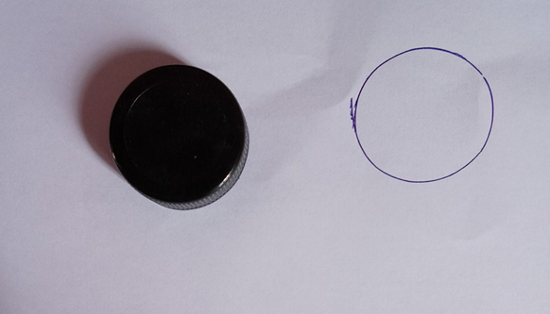
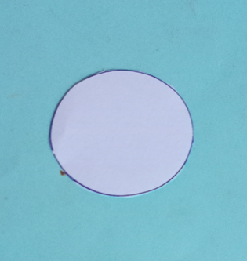
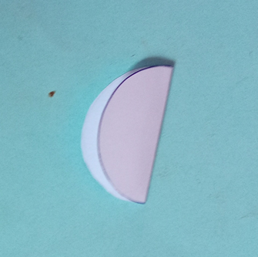
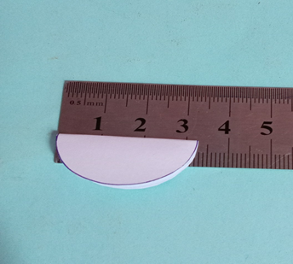

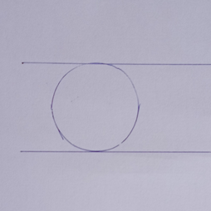
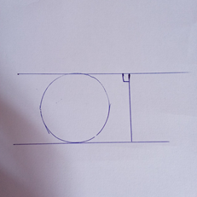
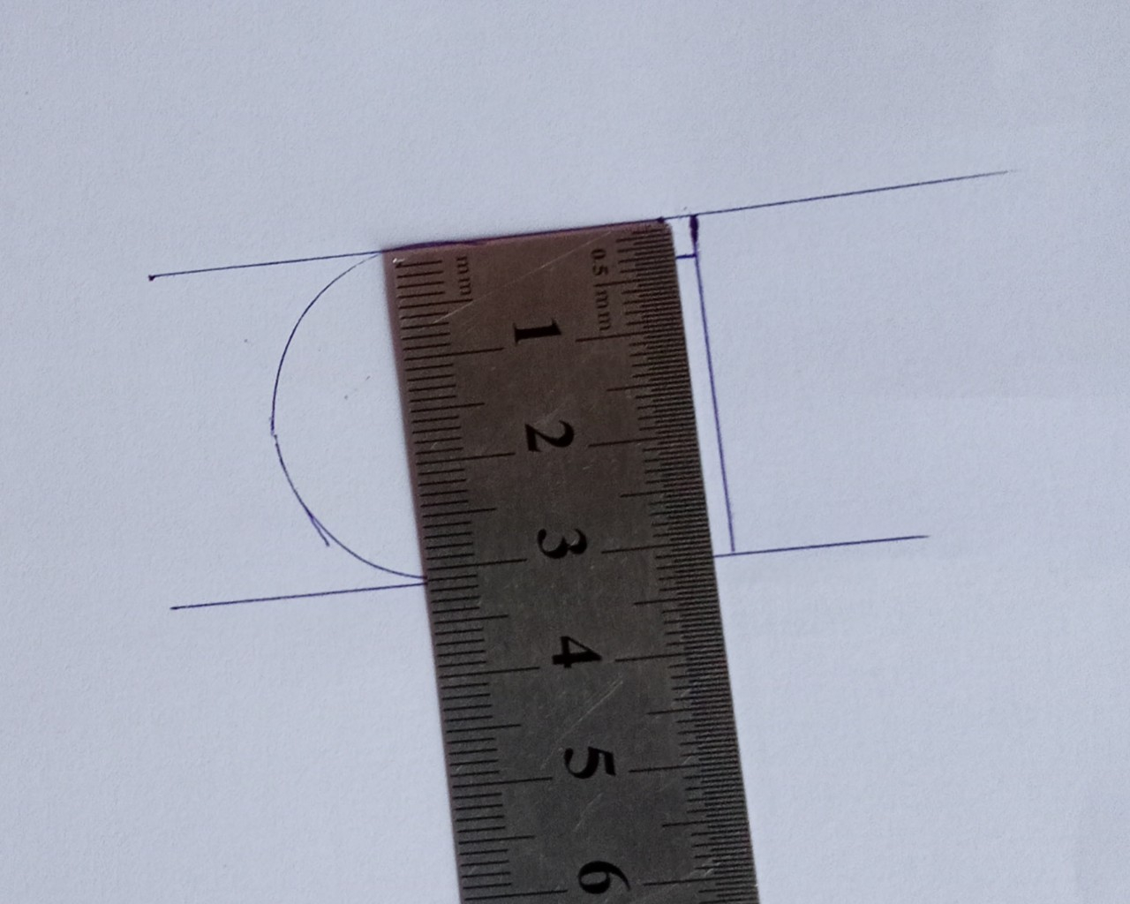
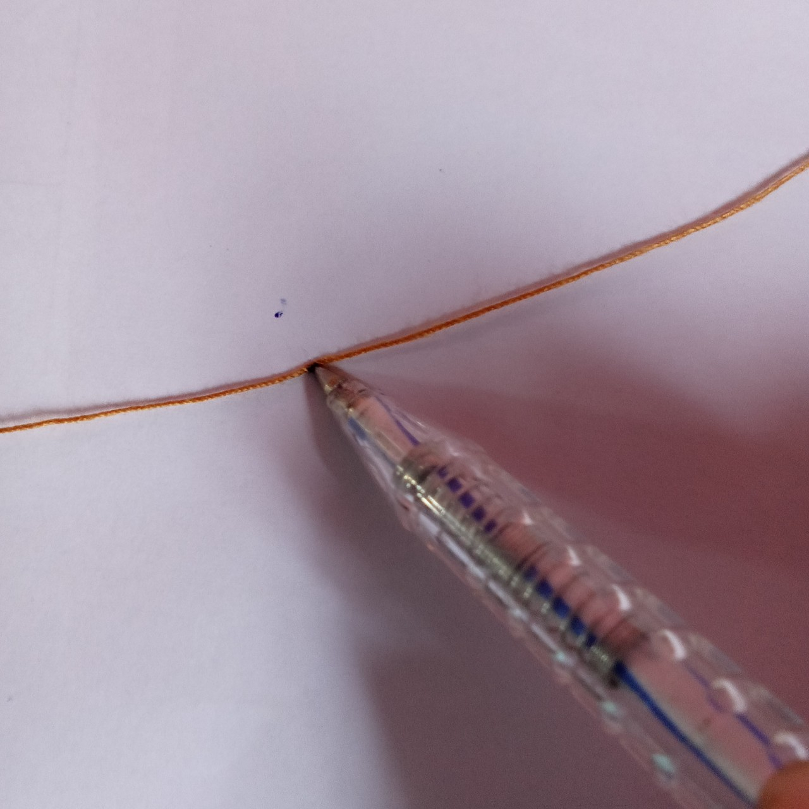
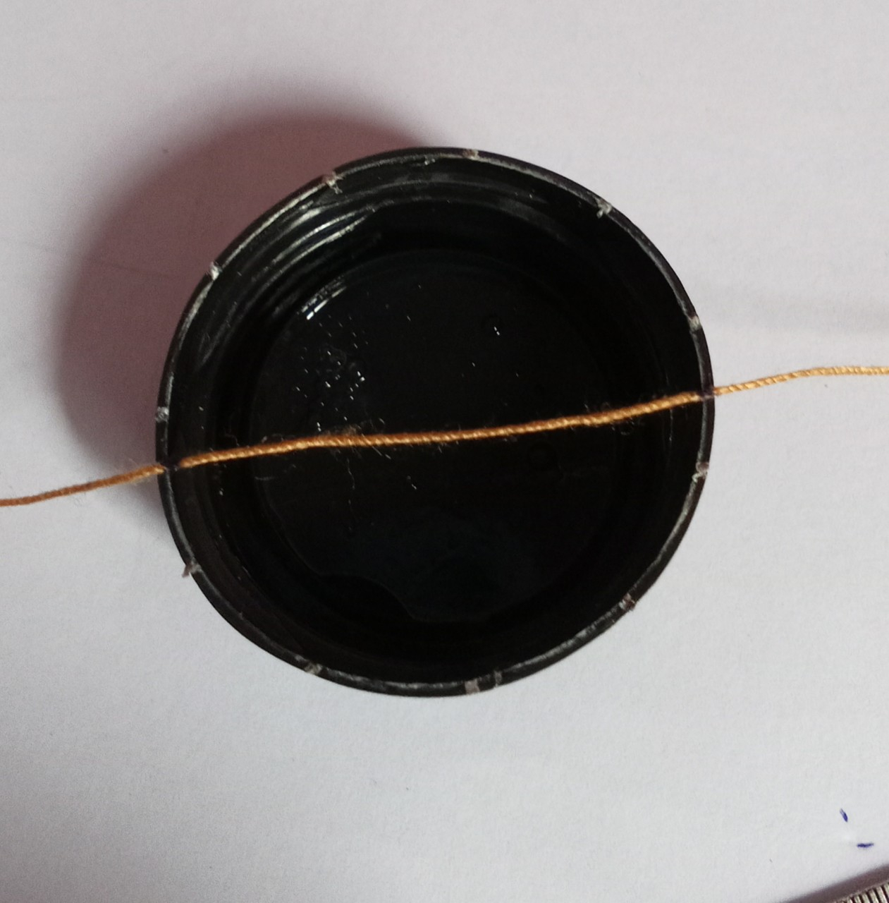
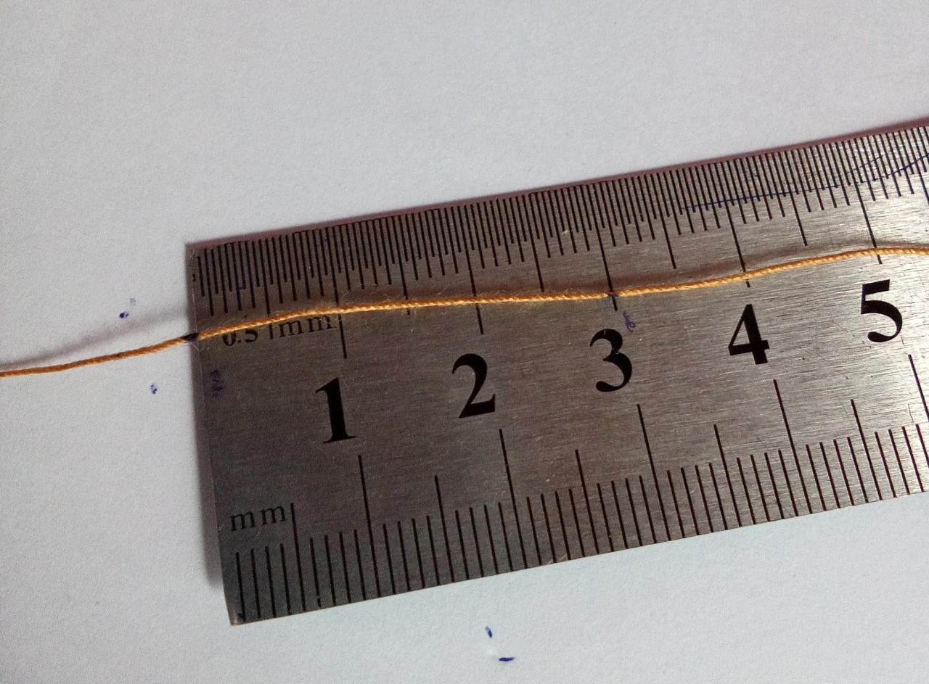
………GỢI Ý CÁC PHƯƠNG ÁN………
CHUYÊN GIA TOÁN HỌC: Xác định đường kính nắp chai
Notes:
- Đặt nắp lên giấy, dùng bút chì vẽ vòng tròn nắp chai trên giấy. Dùng kéo cắt vòng tròn. Gập đôi vòng tròn. Đo độ dài đường vừa gập, đó chính là đường kính nắp chai.
- Đặt một đầu sợi dây tại một điểm trên nắp, di chuyển đầu dây còn lại trên vành nắp chai đến vị trí chiều dài dây lớn nhất. Dùng bút chì đánh dấu rồi dùng thước đo độ dài vừa đánh dấu, đó chính là đường kính nắp chai.
- Đặt nắp chai trên tờ giấy, dùng thước và bút chì kẻ 2 đường thẳng song song tiếp xúc với nắp chai. Đo khoảng cách giữa 2 đường thẳng này, đó chính là đường kính nắp chai…

Slide 31
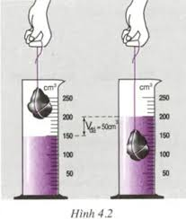
………GỢI Ý CÁC PHƯƠNG ÁN………
CHUYÊN GIA VẬT LÍ: Xác định thể tích của vật
Đối với vật rắn có hình hộp :
Có thể đo chiều dài các cạnh sau đó dùng công thức tính. V = a.b.h
Với vật rắn không thấm nước hình dạng không xác định có thể dùng bình chia độ, bình tràn để xác định thể tích.

Slide 32
………GỢI Ý CÁC PHƯƠNG ÁN………
CHUYÊN GIA CHĂM SÓC SỨC KHỎE: Xác định chiều cao của bạn
Chọn 3 bạn trong nhóm có chiều cao thuộc trong 3 nhóm: thấp, trung bình và cao.
CHỌN ĐỐI TƯỢNG
NÊU CÁCH ĐO
Gồm 5 bước: ...
So sánh đối chiếu với bảng kết quả chiều cao chuẩn theo lứa tuổi để đánh giá chiều cao của các bạn vừa đo.
ĐÁNH GIÁ
BIỆN PHÁP
+ Cải thiện chế độ dinh dưỡng
+ Luyện tập thể dục thể thao đều đặn

